Slide 1
I Vettori in C

Slide 2
Titolo unità didattica: Strutture dati: array [07]
Titolo modulo : Array in C [08-C]
Generalità sulle proprietà del tipo strutturato array in C
Argomenti trattati:
proprietà degli array C
array 1D e 2D in C
rappresentazione di array C
array e puntatori in C
notazione standard e notazione a puntatore
passaggio di array a function C
Prerequisiti richiesti: AP-03-04-T, AP-07-01-T
Notes:
‹#›

Slide 3
I vettori
Sono un gruppo di posizioni di memoria tutte con lo stesso tipo e nome.
int c[7];
//dichiaro un array di 7 valori interi
c[5] è il sesto elemento dell’array perchè si conta da 0 ossia l’elemento 5 dell’array
c[0] è il primo elemento dell’array
c[i] il valore i è l’indice dell’array
c[0] | -45
c[1] | 6
c[2] | 0
c[3] | 72
c[4] | 1500
c[5] | 0
c[6] | -4

Slide 4
array 1D
dichiarazione
<tipo> <nome_array>[<size>];
float inflaz_mese[12];
int temperatura_oraria[24];
char rigo[80];
int psi[13];
<size> deve essere una costante o una
espressione costante
<size> non può essere una variabile
Notes:
‹#›

Slide 5
array 1D
dichiarazione
<tipo> <nome_array>[<size>];
float inflaz_mese[12];
int temperatura_oraria[24];
char rigo[80];
int psi[13];
in C gli array sono allocati staticamente
il compilatore C associa a un array uno spazio di memoria che dipende dal size
tale spazio di memoria non può variare (durante l’esecuzione del programma)
Notes:
‹#›

Slide 6
int a[5];
a
0
1
2
3
4
gli indici di un array C vanno sempre da 0 a size-1
il primo valore dell’indice è sempre 0
l’ultimo valore dell’indice è sempre size-1
Notes:
‹#›

Slide 7
int a[5];
gli indici di un array C vanno sempre da 0 a size-1
a
77 66 11 77 1
0
1
2
3
4
a[0] = 77;
a[3] = a[0];
a[2] = 11;
a[4] = a[3]-a[2];
a[1] = a[5]+a[2];
a[5] non esiste
Notes:
‹#›

Slide 8
array 1D
int a[5],n;
n = 5;
for(i=0; i<n; i++)
scanf(“%d”,&a[i]);
immissione da tastiera di valori di un array
for(i=0; i<n; i++)
printf(“%d ”,a[i]);
visualizzazione dei valori di un array
le operazioni su array C sono solo componente per componente
non sono ammesse operazioni che agiscono globalmente su un intero array
Notes:
‹#›

Slide 9
array 1D
dichiarazione-inizializzazione
int a[5]={22,-4,9,11,-6};
int a[]={22,-4,9,11,-6};
all’array viene associato lo spazio di memoria per memorizzare 5 dati di tipo int
cioè 5*sizeof(int) byte
int a[5];
a = {22,-4,9,11,-6};
Notes:
‹#›

Slide 10
Esercizio
1 )Inserire da tastiera 10 diversi valori, in un array di 10 interi.
2) sommare 2 a ogni intero dell’array dell’esercizio precedente .

Slide 11
array 2D
dichiarazione
<tipo> <nome_array>[<righe>][<col>];
float matrice[5][5];
int tabella[15][10];
char pagina[40][80];
matrice[0][0] = 1.0;
tabella[10][9] = tabella[2][1];
pagina[3][7] = ‘p’;
Notes:
‹#›

Slide 12
array 2D
dichiarazione-inizializzazione
int matrice[2][3]= {{21,16,14},
{12,22,30}};
int A[3][2]= {{31,55},
{21,45},
{72,40}};
31 | 55
21 | 45
72 | 40
21 | 16 | 14
12 | 22 | 30
Notes:
‹#›

Slide 13
array nD
dichiarazione-inizializzazione
int cubo[2][3][2]= {{{21,16,14},
{12,22,30}},
{{-1,-6,11},
{91,96,94}}};
cubo[1][1][1] = 0;
21 | 16 | 14
12 | 22 | 30
-1 | -6 | 11
91 | 96 | 94
Notes:
‹#›

Slide 14
rappresentazione di array C
a un array vengono associate celle contigue di memoria (con indirizzi consecutivi)
l’indirizzo di un array è l’indirizzo della prima cella (indirizzo base dell’array)
il primo elemento dell’array (elemento di indice 0) è memorizzato nella prima cella,
il secondo elemento dell’array (elemento di indice 1) è memorizzato nella seconda cella,
…..
Notes:
‹#›

Slide 15
rappresentazione di array 1D
int a[5]={22,-4,9,11,-6};
a
celle
indirizzo
22 -4 9 11 -6
..523
0
1
2
3
4
indirizzo base
22
..524
9
-4
..525
indirizzo: indirizzo base + 1
..526
indirizzo: indirizzo base + 2
11
..527
indirizzo: indirizzo base + 3
-6
..528
indirizzo: indirizzo base + 4
..529
..530
Notes:
‹#›

Slide 16
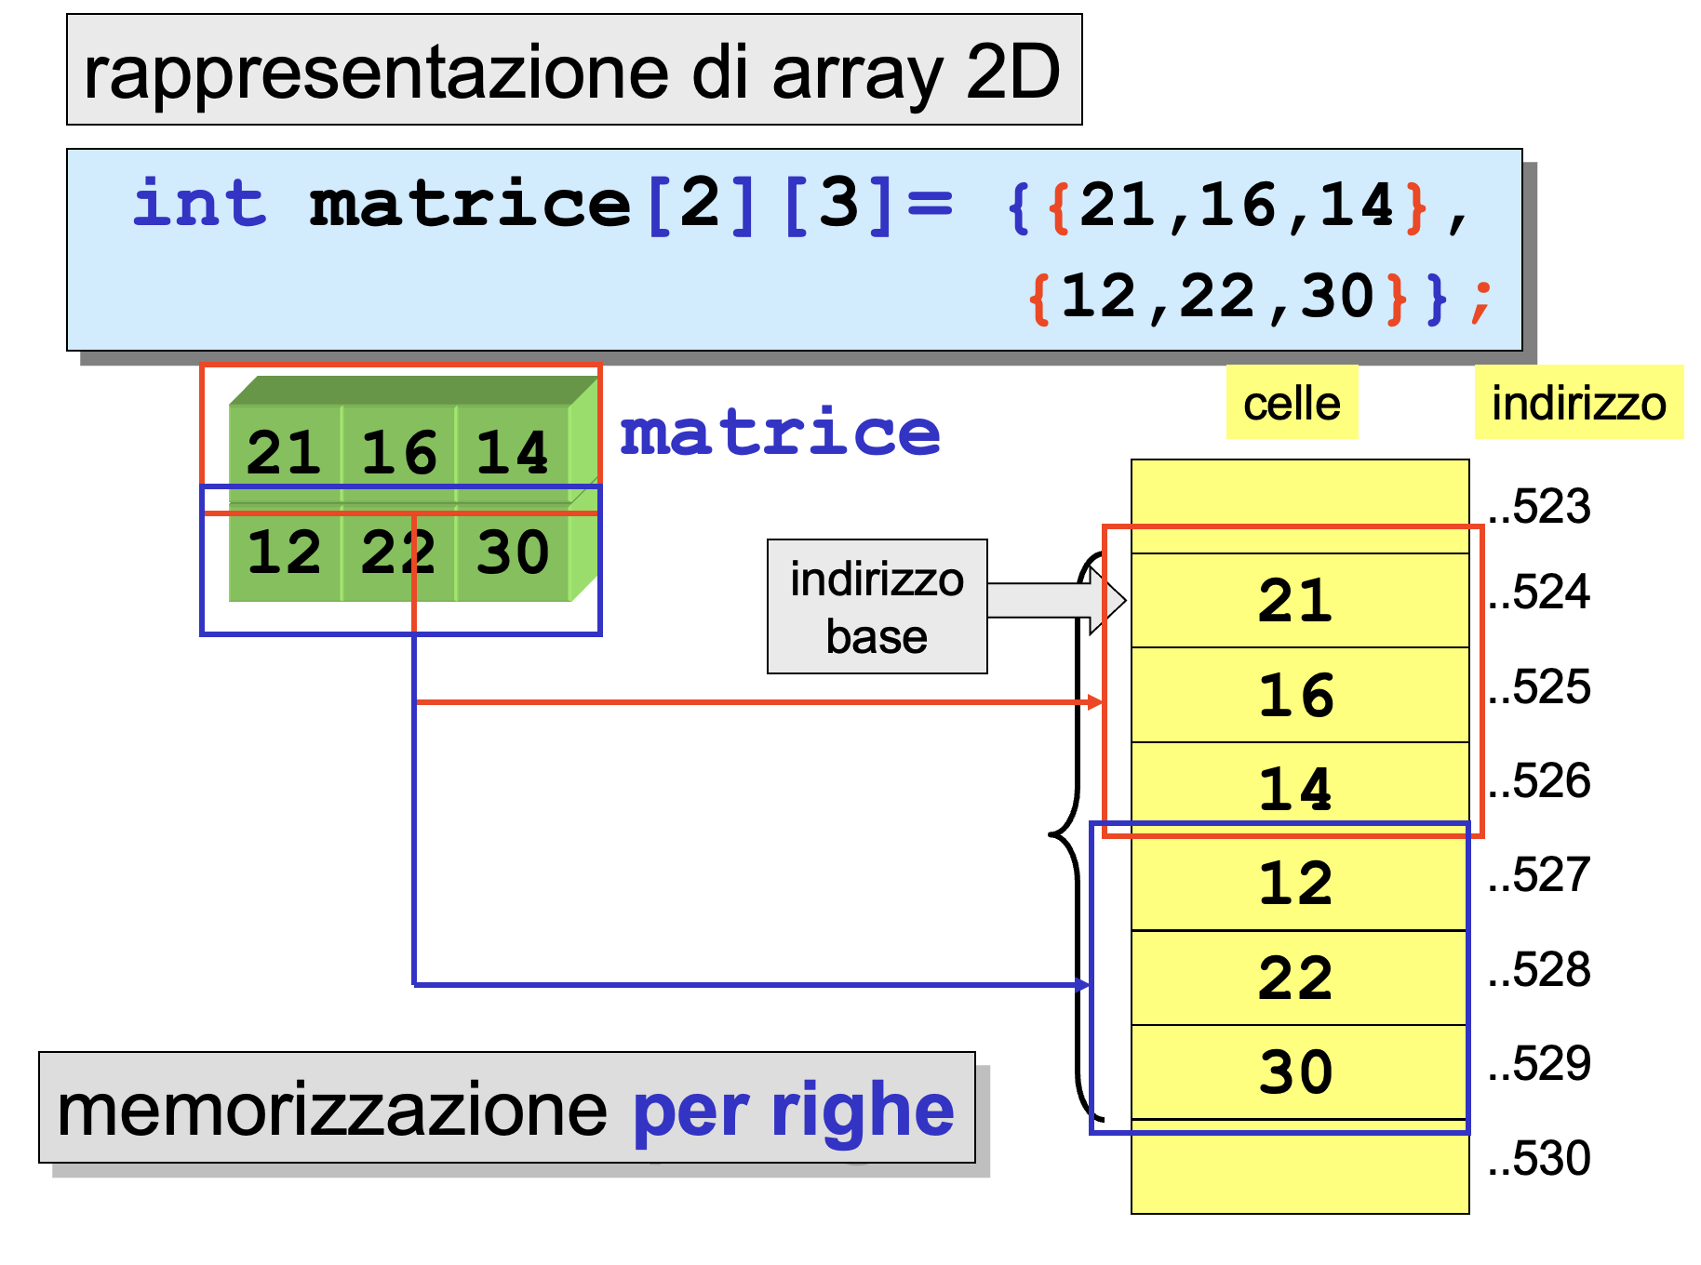

Slide 17
rappresentazione di array 2D
int matrice[2][3]= {{21,16,14},
{12,22,30}};
matrice
celle
indirizzo
21
16
14
..523
12
22
30
indirizzo base
21
..524
16
..525
14
..526
12
..527
22
..528
30
..529
memorizzazione per righe
..530
Notes:
‹#›

Slide 18
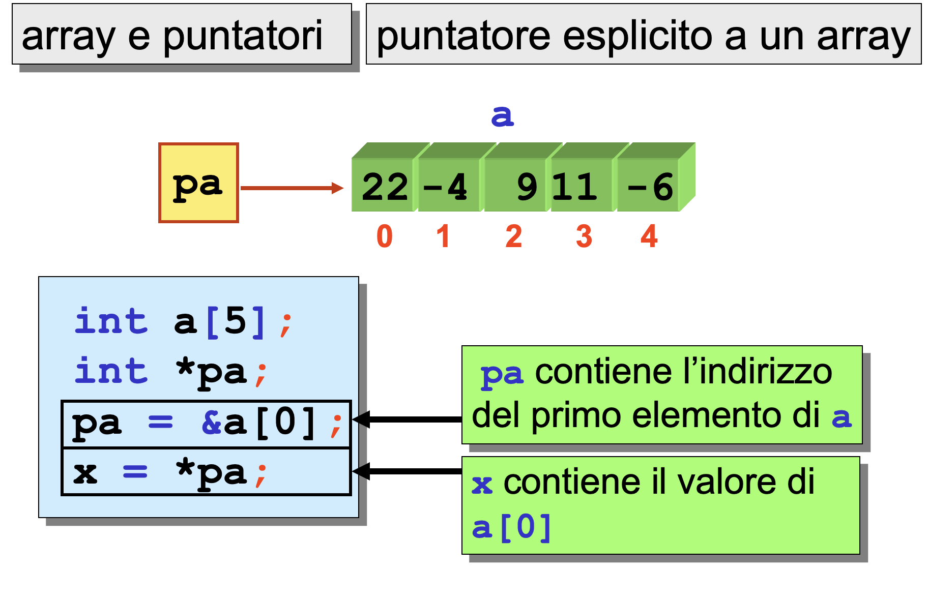

Slide 19
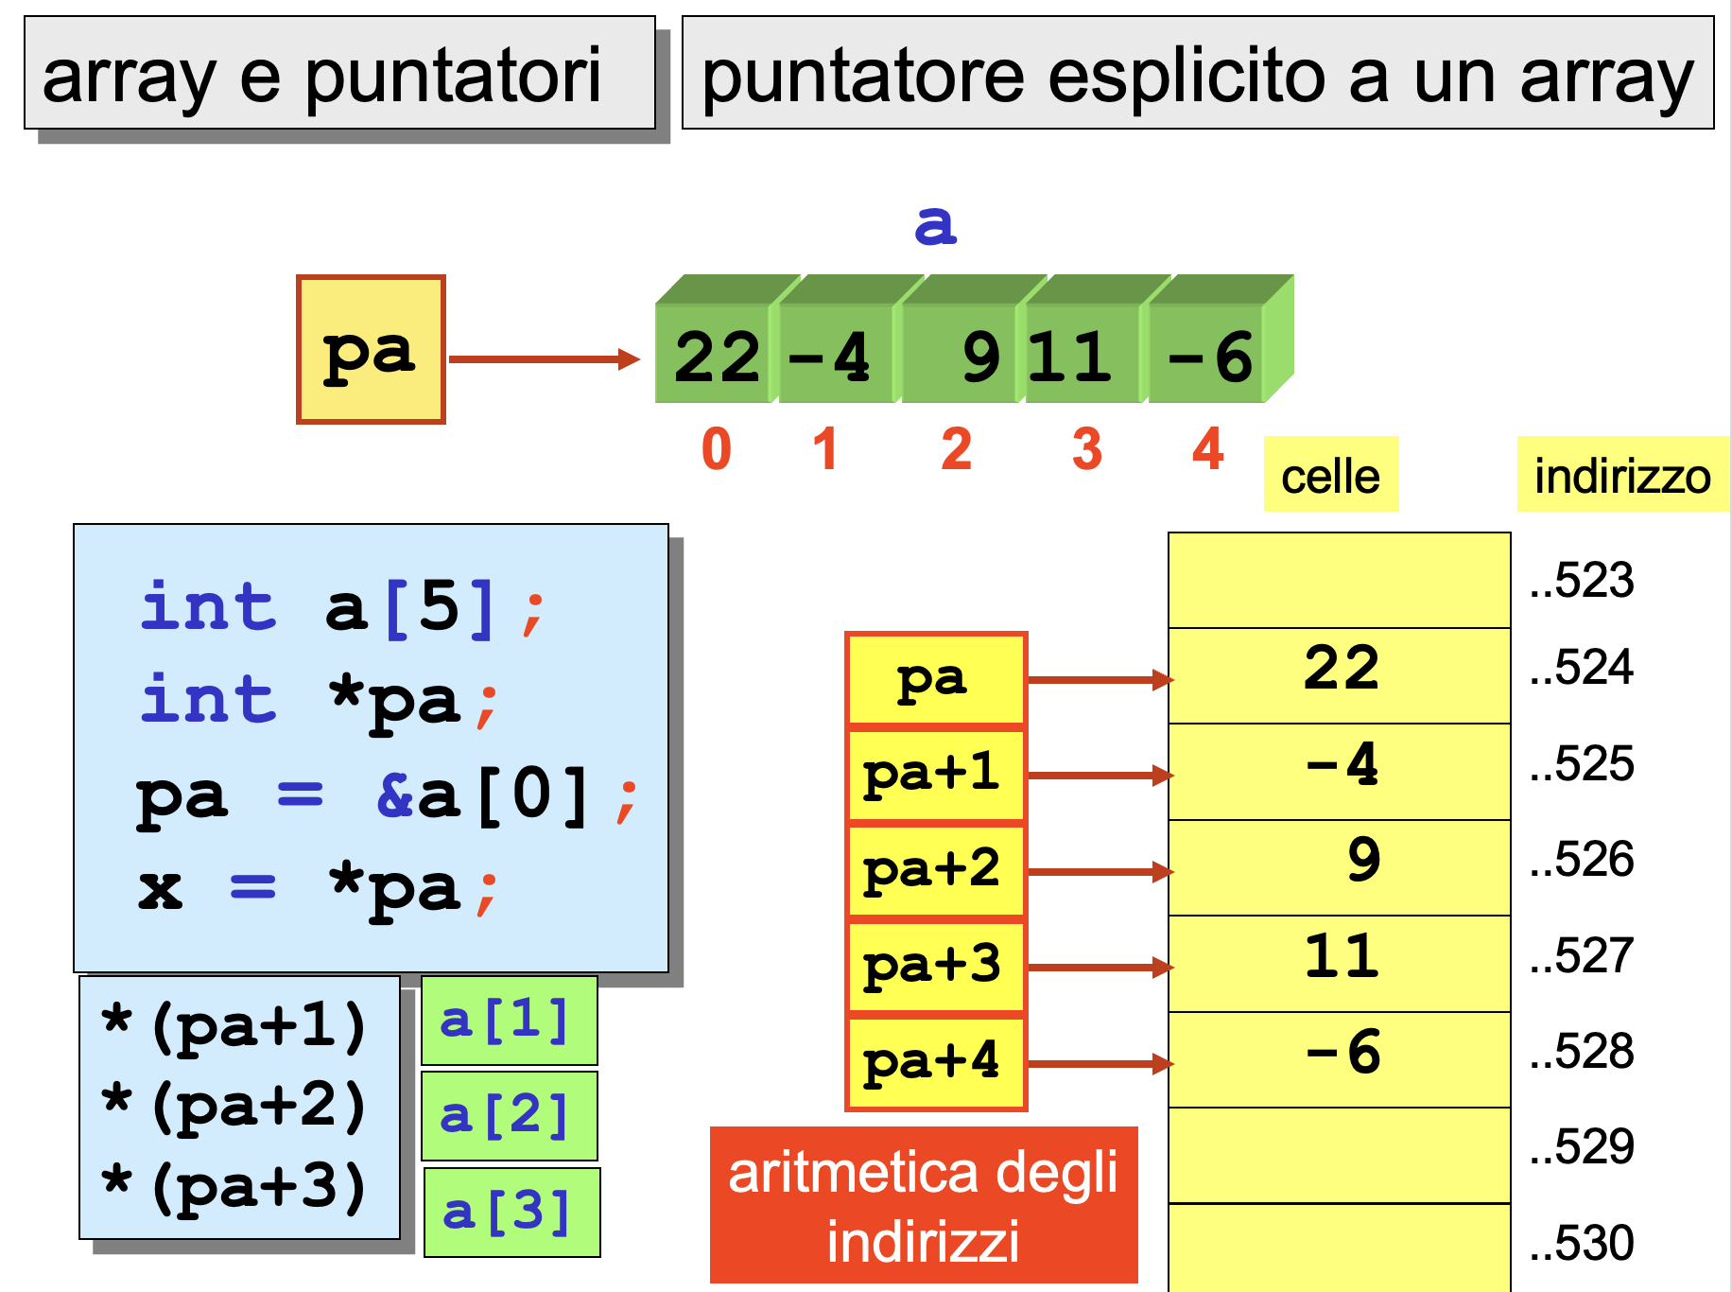

Slide 20
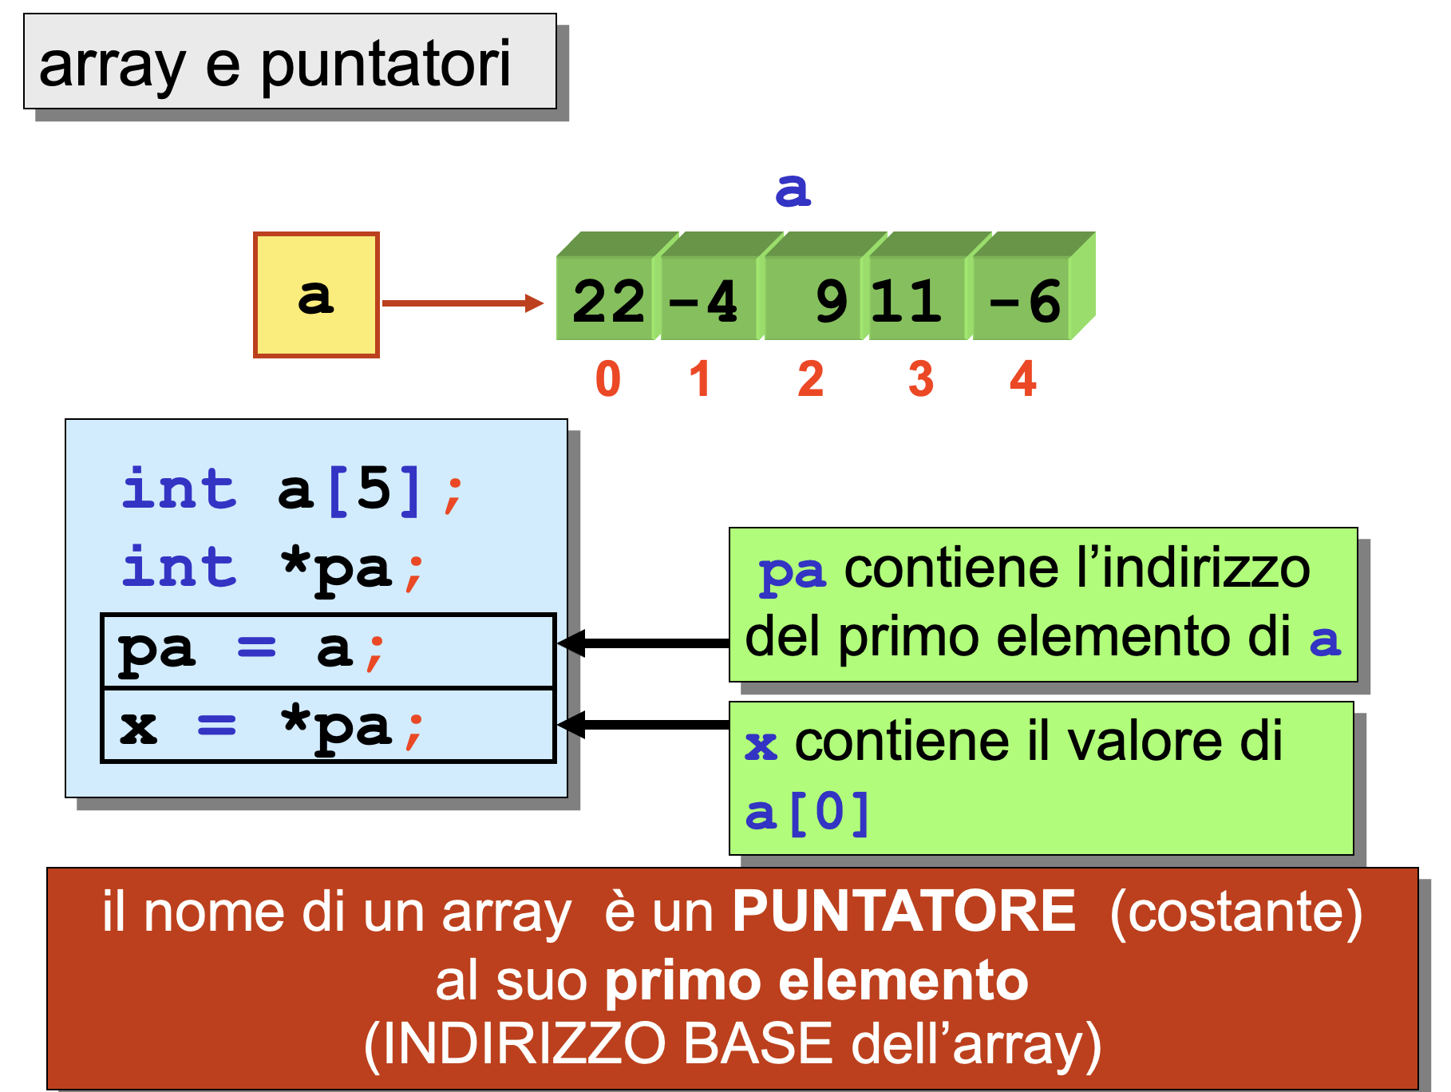

Slide 22
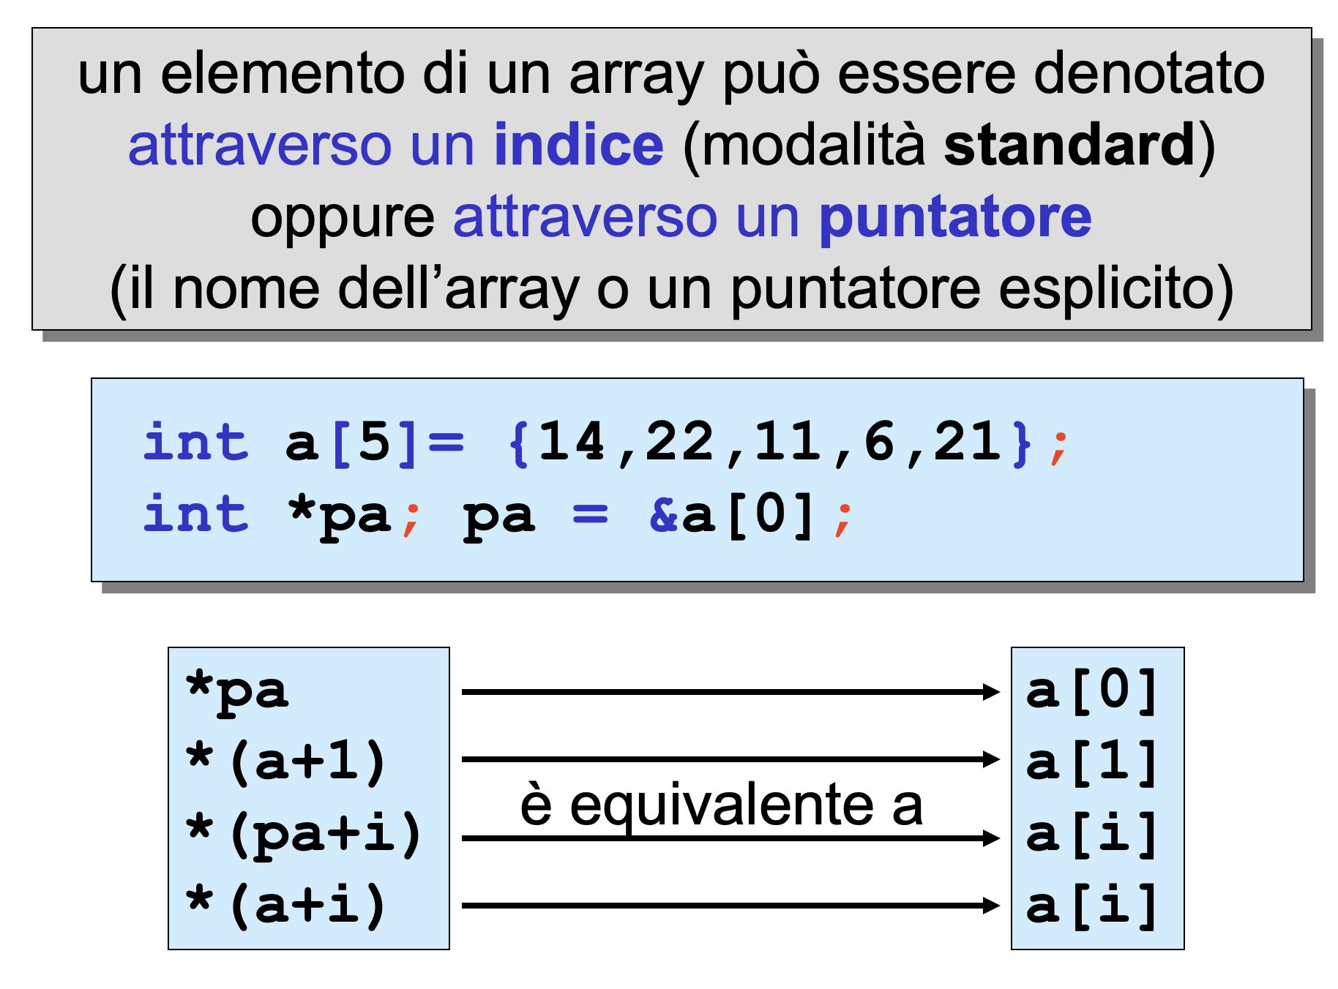

Slide 23
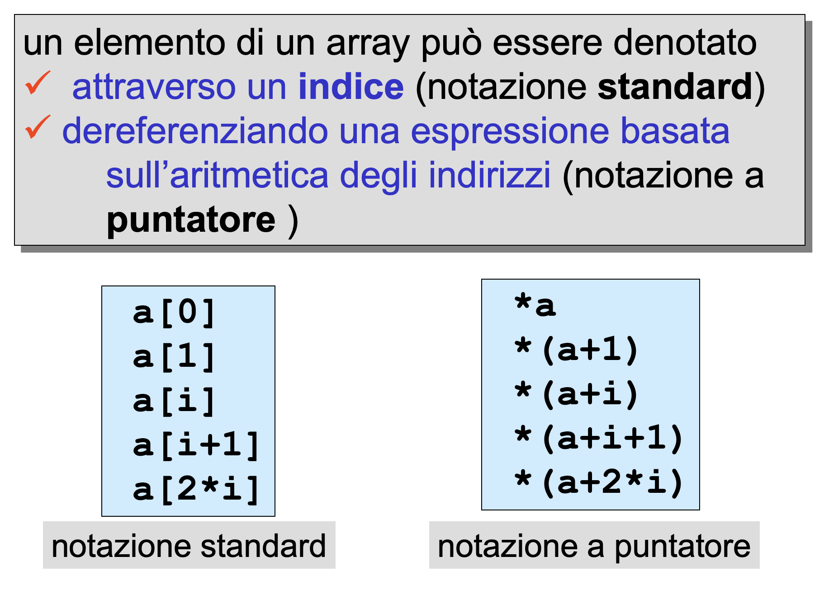

Slide 25
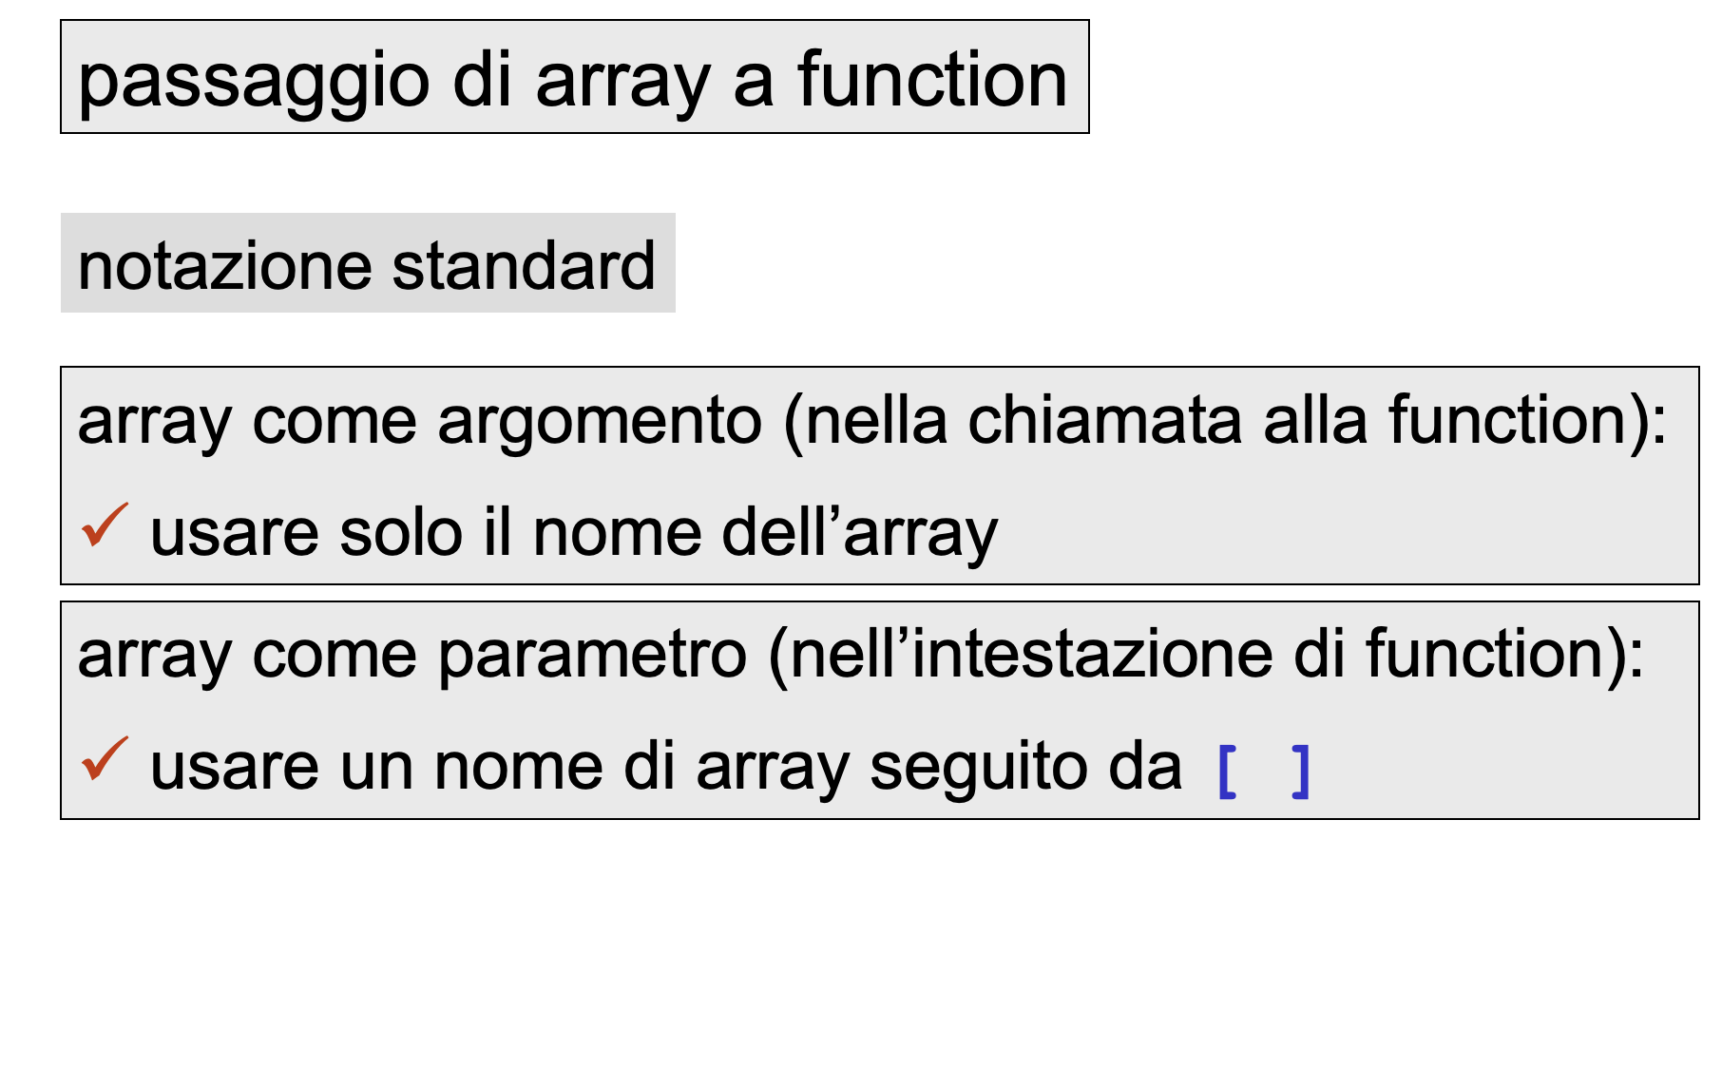

Slide 26
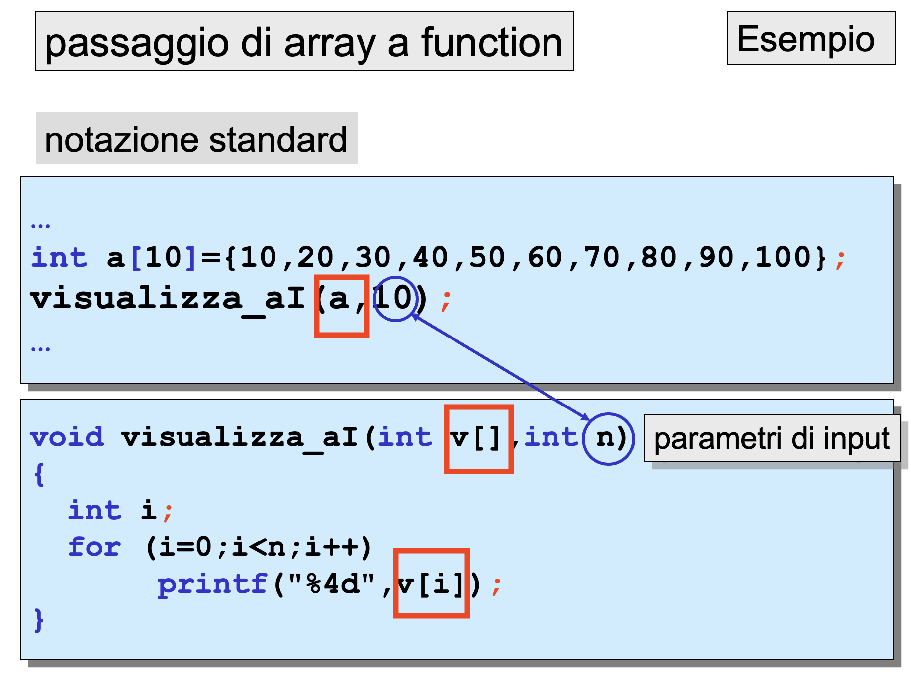

Slide 27
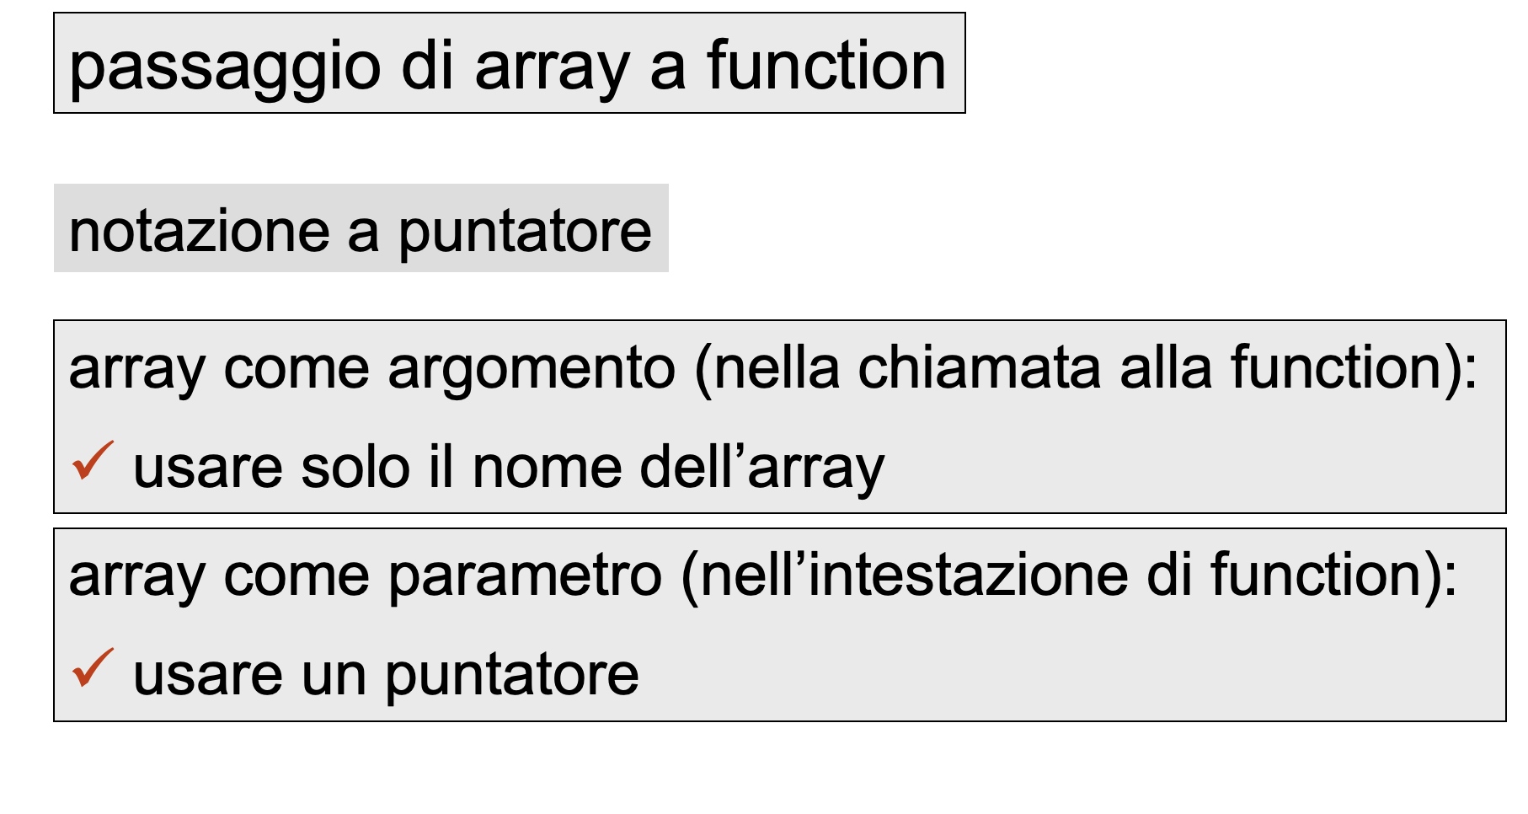

Slide 28
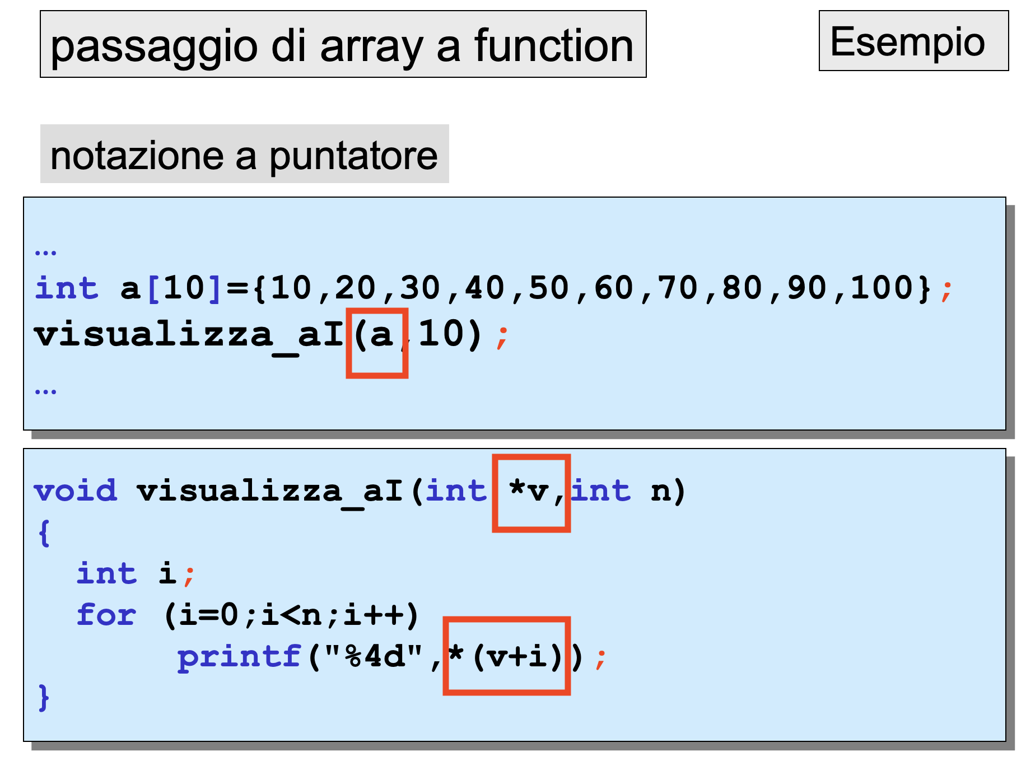

Slide 29
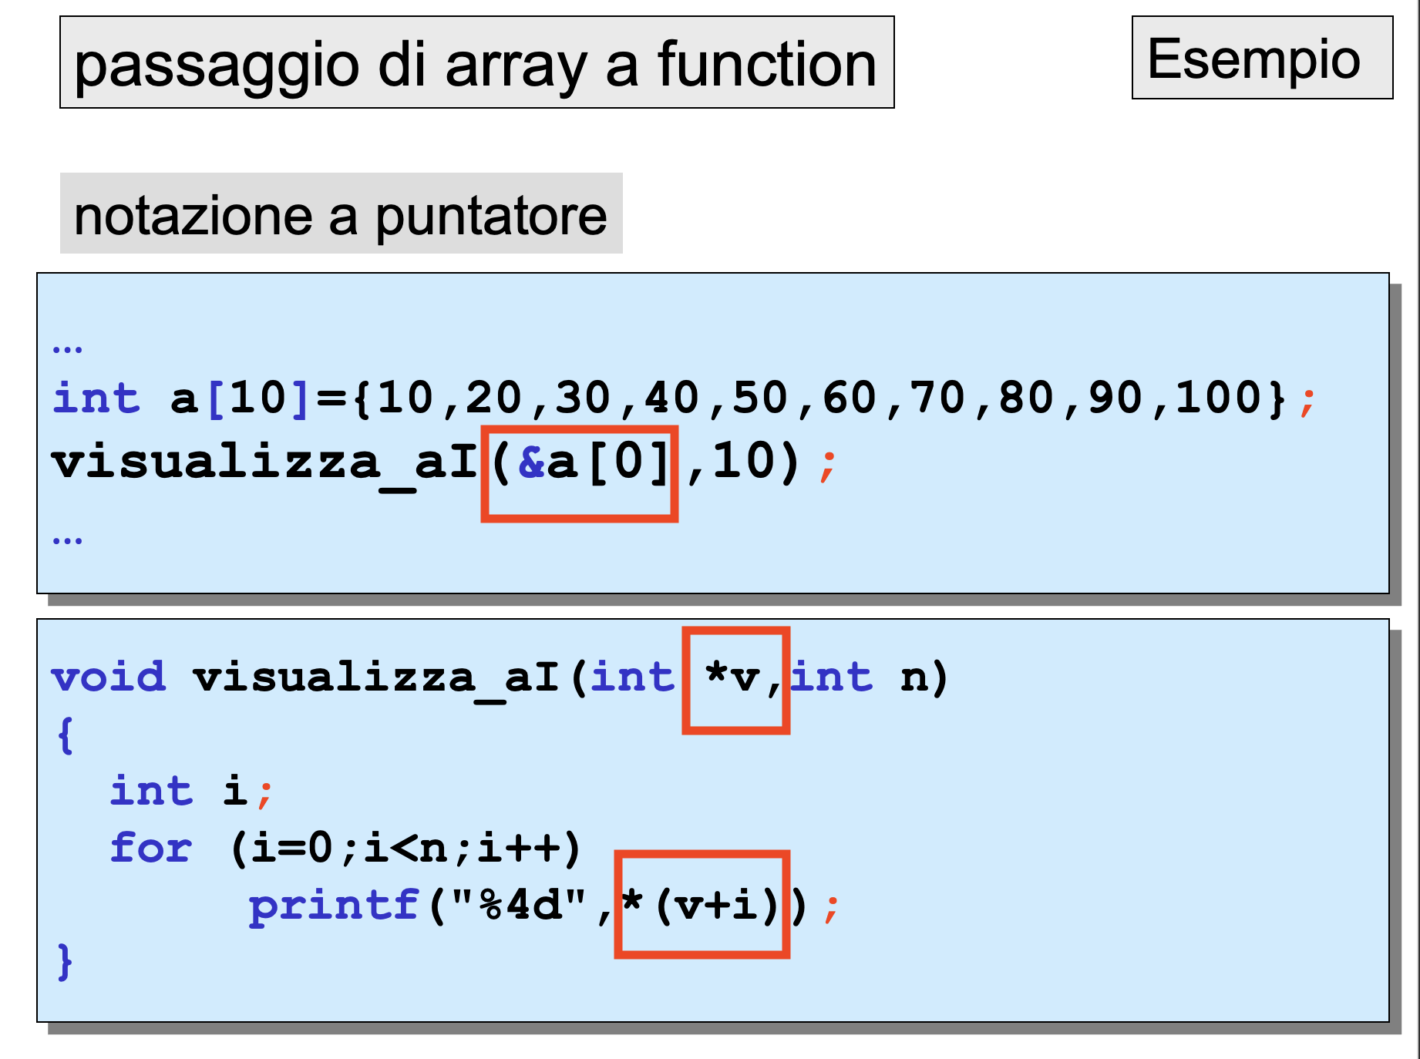

Slide 30
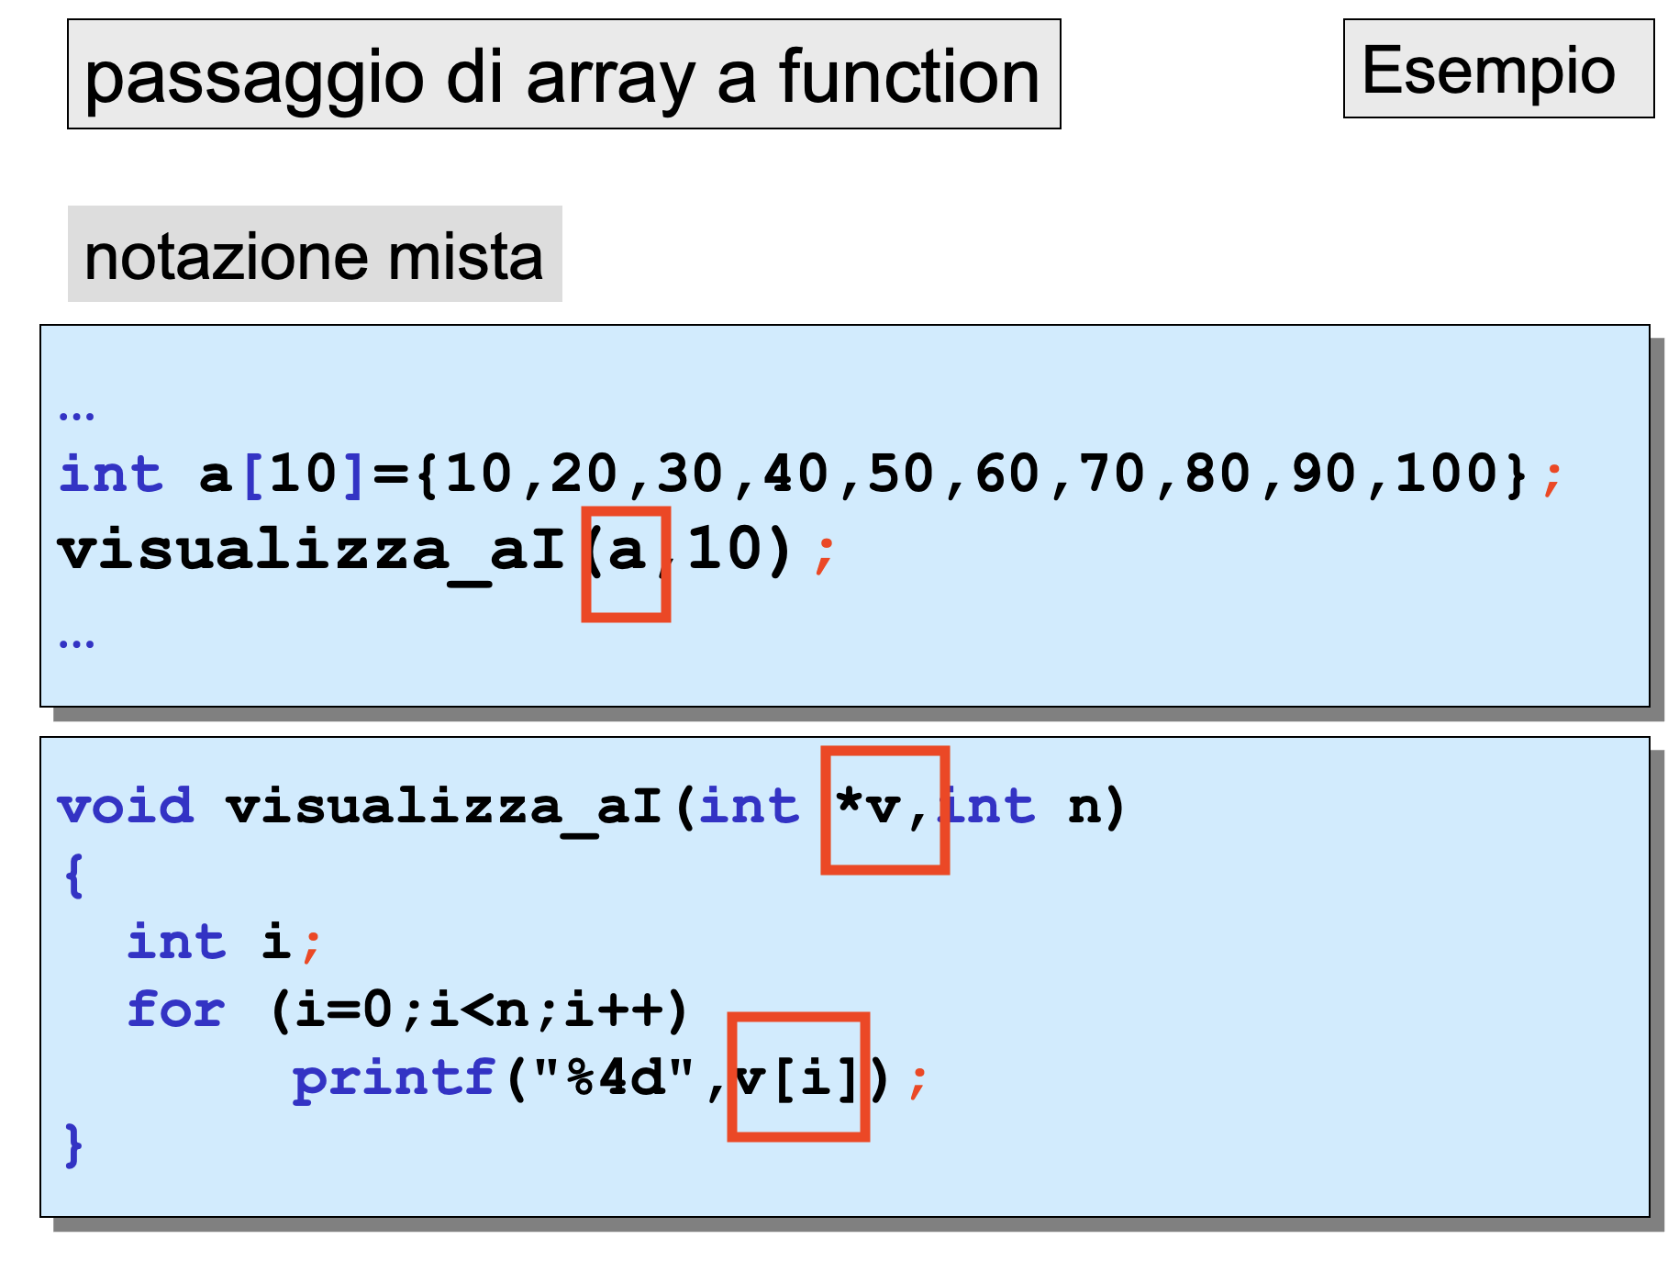

Slide 31
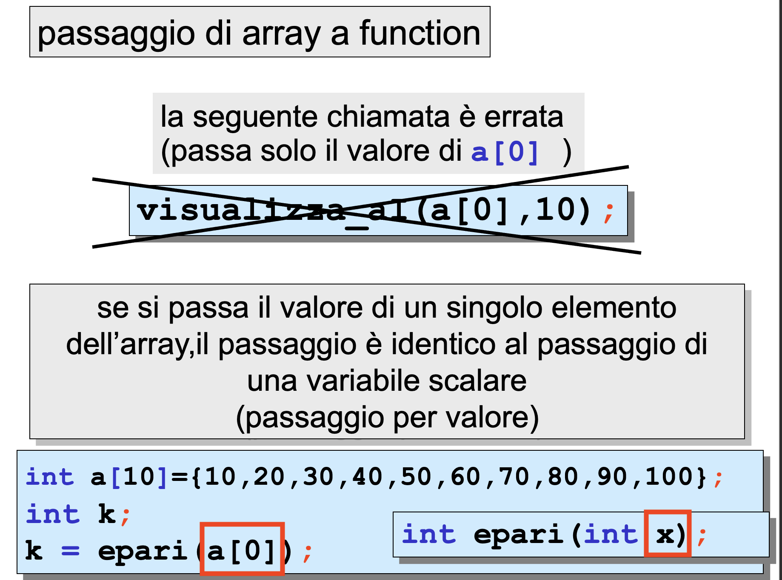

Slide 33
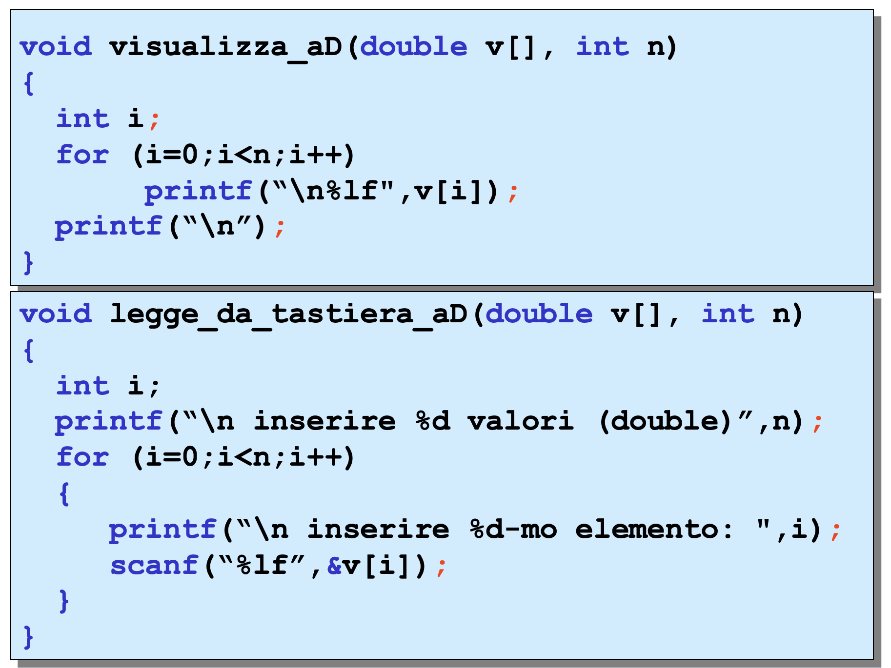

Slide 34
array e puntatori
puntatore esplicito a un array
a
pa
22 -4 9 11 -6
0
1
2
3
4
int a[5];
int *pa;
pa = &a[0];
x = *pa;
pa contiene l’indirizzo
del primo elemento di a
x contiene il valore di a[0]
Notes:
‹#›

Slide 35
array e puntatori
puntatore esplicito a un array
a
pa
22 -4 9 11 -6
0
1
2
3
4
celle
indirizzo
int a[5];
int *pa;
pa = &a[0];
x = *pa;
..523
pa
22
..524
pa+1
-4
..525
pa+2
9
..526
pa+3
11
..527
*(pa+1)
*(pa+2)
*(pa+3)
a[1]
pa+4
-6
..528
a[2]
aritmetica degli indirizzi
..529
a[3]
..530
Notes:
‹#›

Slide 36
array e puntatori
a
a
22 -4 9 11 -6
0
1
2
3
4
int a[5];
int *pa;
pa = a;
x = *pa;
pa contiene l’indirizzo
del primo elemento di a
x contiene il valore di a[0]
il nome di un array è un PUNTATORE (costante)
al suo primo elemento
(INDIRIZZO BASE dell’array)
Notes:
‹#›

Slide 37
array e puntatori
il nome di un array è un PUNTATORE (costante) al suo primo elemento
(INDIRIZZO BASE dell’array)
a
a
22 -4 9 11 -6
0
1
2
3
4
celle
indirizzo
int a[5];
int *pa;
pa = a;
x = *a;
..523
a
22
..524
a+1
-4
..525
a+2
9
..526
a[0]
a+3
11
..527
*(a+1)
*(a+2)
*(a+3)
a[1]
a+4
-6
..528
a[2]
aritmetica degli indirizzi
..529
a[3]
..530
Notes:
‹#›

Slide 38
un elemento di un array può essere denotato attraverso un indice (modalità standard) oppure attraverso un puntatore
(il nome dell’array o un puntatore esplicito)
int a[5]= {14,22,11,6,21};
int *pa; pa = &a[0];
*pa
*(a+1)
*(pa+i)
*(a+i)
a[0]
a[1]
a[i]
a[i]
è equivalente a
Notes:
‹#›

Slide 39
un elemento di un array può essere denotato
attraverso un indice (notazione standard)
dereferenziando una espressione basata sull’aritmetica degli indirizzi (notazione a puntatore )
a[0]
a[1]
a[i]
a[i+1]
a[2*i]
*a
*(a+1)
*(a+i)
*(a+i+1)
*(a+2*i)
notazione standard
notazione a puntatore
Notes:
‹#›

Slide 40
passaggio di array a function
il nome di un array è un puntatore all’ indirizzo base dell’array
il passaggio di un array come parametro di una function è per riferimento (per indirizzo) e non per valore
non c’è bisogno di usare un puntatore esplicito all’array
basta usare il nome dell’array, sia quando è argomento/parametro di input, sia quando è argomento/parametro di output
Notes:
‹#›

Slide 41
passaggio di array a function
notazione standard
array come argomento (nella chiamata alla function):
usare solo il nome dell’array
array come parametro (nell’intestazione di function):
usare un nome di array seguito da [ ]
Notes:
‹#›

Slide 42
passaggio di array a function
Esempio
notazione standard
…
int a[10]={10,20,30,40,50,60,70,80,90,100};
visualizza_aI(a,10);
…
void visualizza_aI(int v[],int n)
{
int i;
for (i=0;i<n;i++)
printf("%4d",v[i]);
}
parametri di input
Notes:
‹#›

Slide 43
passaggio di array a function
notazione a puntatore
array come argomento (nella chiamata alla function):
usare solo il nome dell’array
array come parametro (nell’intestazione di function):
usare un puntatore
Notes:
‹#›

Slide 44
passaggio di array a function
Esempio
notazione a puntatore
…
int a[10]={10,20,30,40,50,60,70,80,90,100};
visualizza_aI(a,10);
…
void visualizza_aI(int *v,int n)
{
int i;
for (i=0;i<n;i++)
printf("%4d",*(v+i));
}
Notes:
‹#›

Slide 45
passaggio di array a function
Esempio
notazione a puntatore
…
int a[10]={10,20,30,40,50,60,70,80,90,100};
visualizza_aI(&a[0],10);
…
void visualizza_aI(int *v,int n)
{
int i;
for (i=0;i<n;i++)
printf("%4d",*(v+i));
}
Notes:
‹#›

Slide 46
passaggio di array a function
Esempio
notazione mista
…
int a[10]={10,20,30,40,50,60,70,80,90,100};
visualizza_aI(a,10);
…
void visualizza_aI(int *v,int n)
{
int i;
for (i=0;i<n;i++)
printf("%4d",v[i]);
}
Notes:
‹#›

Slide 47
passaggio di array a function
la seguente chiamata è errata
(passa solo il valore di a[0] )
visualizza_aI(a[0],10);
se si passa il valore di un singolo elemento dell’array,il passaggio è identico al passaggio di una variabile scalare
(passaggio per valore)
int a[10]={10,20,30,40,50,60,70,80,90,100};
int k;
k = epari(a[0]);
int epari(int x);
Notes:
‹#›

Slide 48
esercizi
realizzare le seguenti function C
parametri di input
void visualizza_aD(double v[],int n)
che visualizza sullo schermo un array di double di size n
parametro di output
parametro di input
void legge_da_tastiera_aD(double v[],int n)
che legge da tastiera un array di double di size n
Notes:
‹#›

Slide 49
void visualizza_aD(double v[], int n)
{
int i;
for (i=0;i<n;i++)
printf(“\n%lf",v[i]);
printf(“\n”);
}
void legge_da_tastiera_aD(double v[], int n)
{
int i;
printf(“\n inserire %d valori (double)”,n);
for (i=0;i<n;i++)
{
printf(“\n inserire %d-mo elemento: ",i);
scanf(“%lf”,&v[i]);
}
}
Notes:
‹#›

